Slide 1
ТРУДОВЫЕ РИТМЫ

Slide 2
Какой из предметов лишний, если его рассматривать с точки зрения жанра изобразительного искусства?
КИСТЬ
ВЕДРО
КНИГА
ПАЛИТРА
БЕРЕЗА
СТАТУЭТКА
ЯБЛОКО
ВАЗА

Slide 3
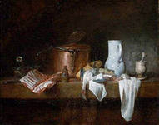
Ж-Б. Шарден
Натюрморт

Slide 4
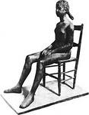
Дж. Манцу

Slide 5
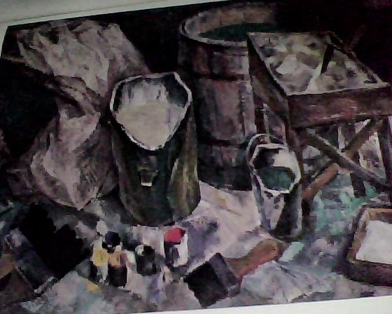
Ю. Шаблыкина

Slide 6
А. Никич

Slide 7
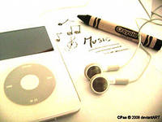
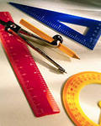
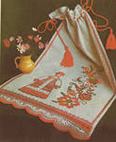
Практическая работа:

